Slide 1

Administração Fazendária BH-1
Superintendência de Belo Horizonte
ATENDIMENTO ELETRÔNICO
“FALE COM A AF”
MAIO/2018

Slide 2

FLUXO ANTERIOR
RECEPÇÃO
SETOR DE ATENDIMENTO
PROTOCOLO
SETOR DE ATENDIMENTO CONTROLE DE TRAMITAÇÃO
SETOR DE RETAGUARDA
CONTROLE E DISTRIBUIÇÃO
SETOR DE RETAGUARDA ANÁLISE
SEPARAR POR SITUAÇÃO (DEFERIDO, INDEFERIDO E PENDENTE);
RELACIONAR EM PLANILHAS PARA ARQUIVAMENTO;
TRAMITAR OS DOCUMENTOS PARA O ARQUIVO.
ANALISAR;
ENVIAR E-MAIL DE RESPOSTA PARA O CONTRIBUINTE;
PREENCHER PLANILHAS.
ENTENDER A DEMANDA DO CONTRIBUINTE;
CONFERIR OS DOCUMENTOS;
REGISTRAR O PROTOCOLO (CAFT).
ORGANIZAR OS PROCESSOS;
RELACIONAR EM PLANILHAS;
ENTREGAR NOS SETORES DE RETAGUARDA.
SEPARAR POR ASSUNTO E ORDEM CRONOLÓGICA;
DISTRIBUIR PARA ANÁLISE;
CONTROLAR OS ESTOQUES.
IDENTIFICAR A DEMANDA DO CONTRIBUINTE;
ENTREGAR A SENHA.

Slide 3

NOVO FLUXO
SETOR DE RETAGUARDA ANÁLISE
CONTRIBUINTE

Slide 4
OS SERVIÇOS QUE PODERÃO SER SOLICITADOS POR ESTE CANAL SÃO:
AJUSTAR CADASTRO DE OFÍCIO RFB X SEF
CERTIDÃO DE NÃO INSCRITO
PRORROGAR PRAZO DE NF-SUSPENSÃO - IND/CONSERTO
ALTERAR E-MAIL NO SIARE
TAXA DE INCÊNDIO – MANUTENÇÃO CADASTRAL
IMPORTANTE: SERVIÇOS DISPONÍVEIS SOMENTE PARA CONTRIBUINTES DE BH OU SOB A RESPONSABILIDADE DA AF/BH-1

Slide 5
AMBIENTE CONTRIBUINTE
http://formulario.atendimento.fazenda.mg.gov.br/sefatendeweb/pages/atendimentoFormulario.xhtml

Slide 6
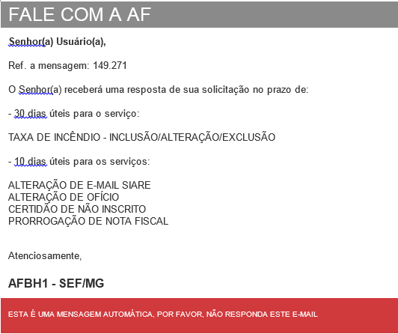
MENSAGEM AUTOMÁTICA

Slide 7
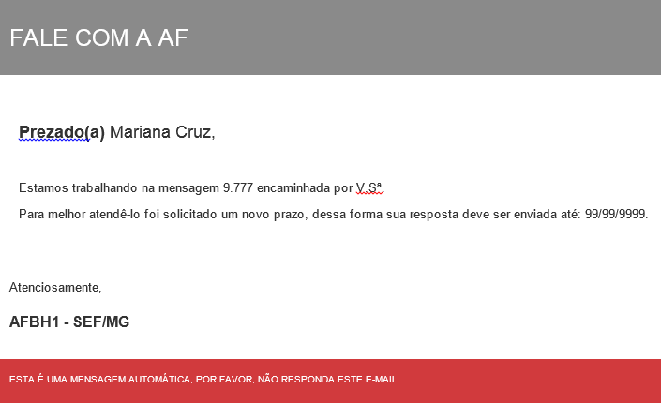
MENSAGEM AUTOMÁTICA DE PRORROGAÇÃO

Slide 8
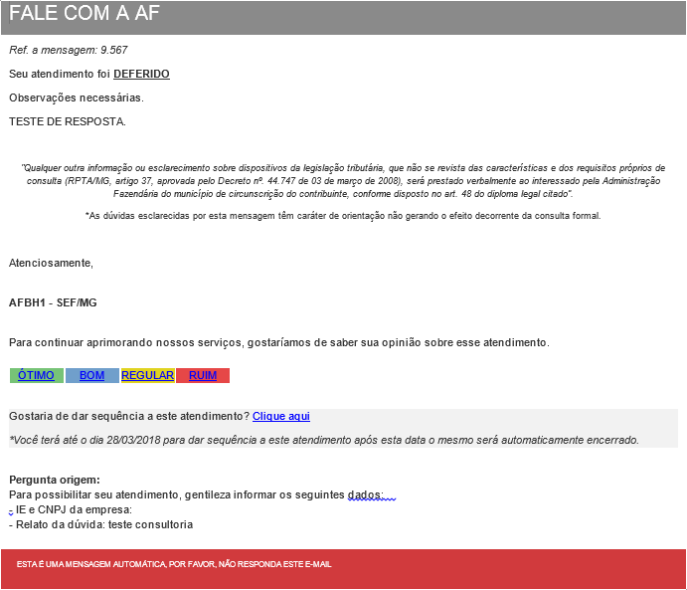
MENSAGEM DE RESPOSTA

